Slide 1
Základy EKG
MUDr. Eva Medová

Slide 2
EKG princip
Jejím principem je snímání elektrické srdeční aktivity a v podobě elektrokardiogramu
Pomocí elektrod měříme rozdíl napětí jako projev šíření akčního potenciálu myokardem
Během šíření akčního potenciálu myokardem vznikají v oblastech rozhraní rozdílného potenciálu místní elektrické proudy, to vede ke vzniku elektromagnetického pole
Tělesné tekutiny fungují jako dobré vodiče, čímž lze snímat změny srdečních potenciálů i z povrchu těla

Slide 3
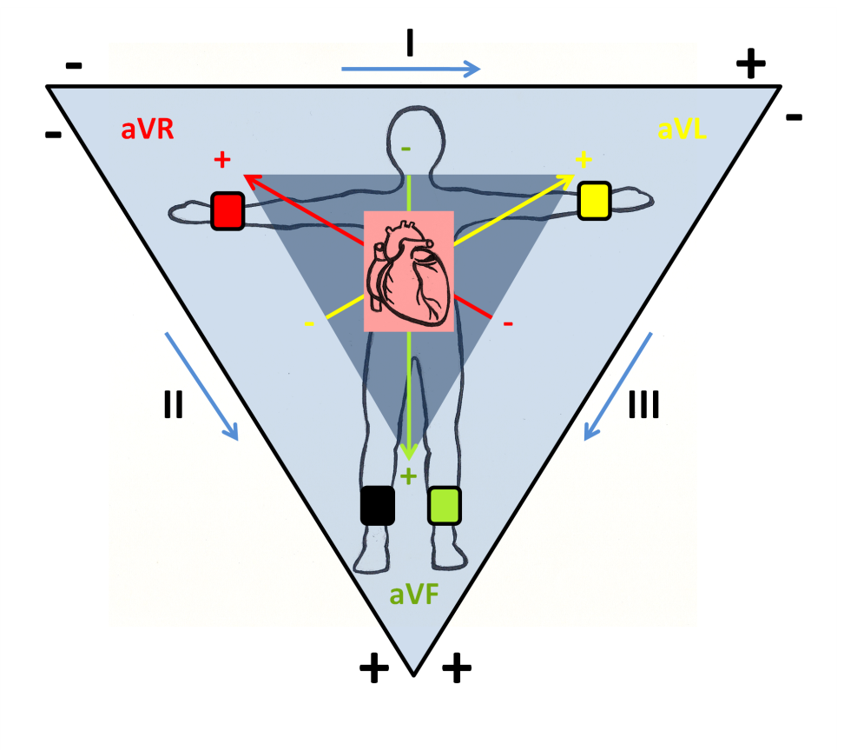
EKG svody bipolární
bipolární končetinové svody Einthovenovy
Měří se rozdíl potenciálů mezi 2 aktivními elektrodami
I, II, III
+ el registruje kladnou hodnotu, je-li rozdíl potenciálů kladný
- eletroda v tomto případě registruje zápornou hodnotu

Slide 4

EKG svody unipolární
Unipolární končetinové svody dle Goldbergera
vznikají spojením aktivní elektrody s indiferentní elektrodou, kt. Nemá nulový potenciála proto je amplituda záznamu zvýšena
aVR, aVL, aVF

Slide 5
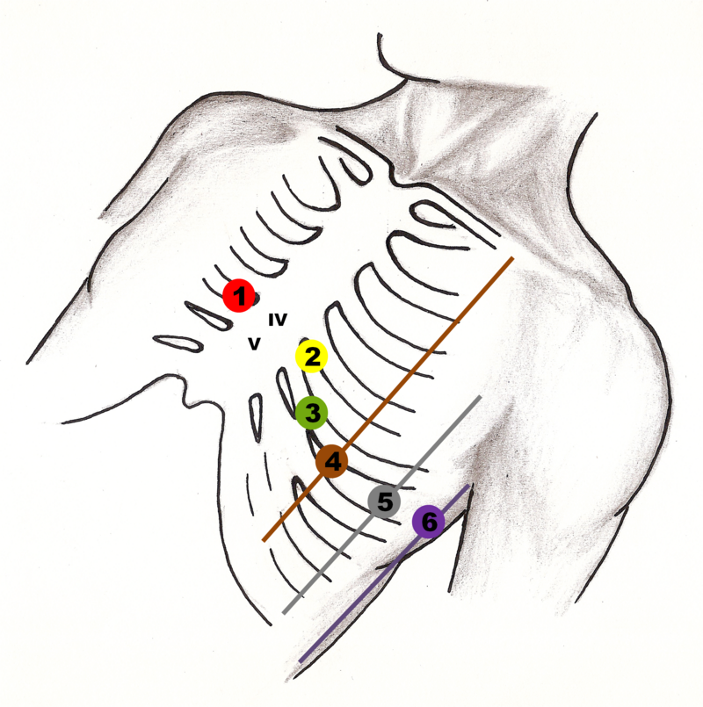
EKG - hrudní svody
Unipolární svody
vznikají spojením aktivní elektrody s indiferentní elektrodou – Wilsonovou svorkou, která by díky připojení odporů měla mít trvale nulovou hodnotu
zaznamenáváme skutečnou velikost potenciálu

Slide 6
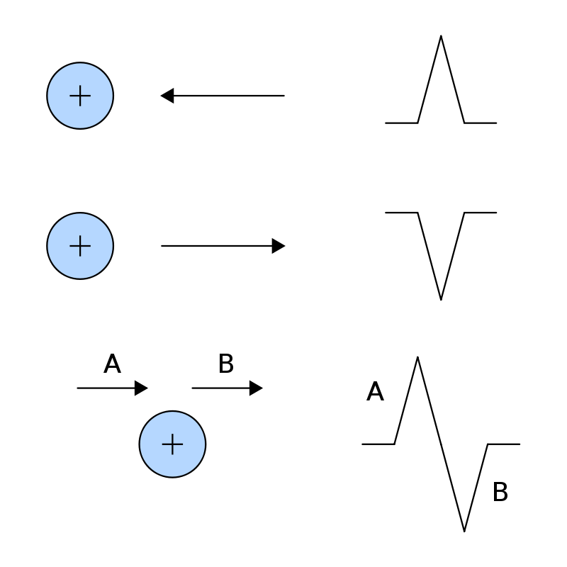
EKG svody
Správné umístění elektrod je velice důležité, protože umožňuje správně odečítat výslednou EKG křivku vzhledem k umístění srdce jako celku i jednotlivých srdečních oddílů.
Končetinové svody sledují změny potenciálu ve frontální rovině, hrudní svody v transversální rovině.
U unipolárních svodů se šíření depolarizace směrem k elektrodě zaznamenává podle dohody jako pozitivní výchylka, od elektrody jako negativní. Při repolarizaci to platí obráceně. U bipolárních svodů je polarita obou elektrod definována předem.

Slide 7
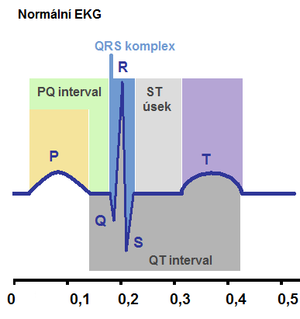
EKG křivka
P vlna – depolarizace síní,
PQ interval – převod vzruchu ze síní na komory,
QRS komplex – depolarizace komor,
  kmit Q = negativní kmit předcházející kmitu R,
  kmit R = každý pozitivní kmit QRS komplexu,
  kmit S = negativní kmit následující za kmitem R,
T vlna – repolarizace komor,
U vlna – není konstantní, její původ není úplně jasný.

Slide 8
Popis EKG
EKG se snímá na milimetrový papír. Pro správně odečtení hodnot musíme mít stanovený:
tzv. cejch 1mV (odpovídá amplitudě) obvykle = 10 mm
rychlost posunu papíru buď 50 mm/s (1 mm → 0,02 s) nebo 25 mm (1 mm → 0,04 s)
Vyhodnocení EKG záznamu se skládá z deseti bodů – tzv. DESATERO:
srdeční akce, srdeční rytmus, srdeční frekvence, vlna P, PQ interval, QRS komplex, ST úsek, vlna T, QT interval,osa srdeční

Slide 9
Srdeční akce
zkoumáme pravidelnost srdeční akce
měříme vzdálenosti mezi zvoleným bodem komorového komplexu (nejčastěji kmit R) v každém cyklu v celém EKG
Pravidelná/nepravidelná
Ojedinělé extrasystoly jsou fyziologické
Respirační arytmie

Slide 10
Srdeční rytmus
Měříme vzdálenosti mezi zvoleným bodem komorového komplexu (nejčastěji kmit R) v každém cyklu v celém EKG
Sinusový rytmus – SA uzel, fyziologický
Junkční rytmus - řídící vzruch vzniká v A-V uzlu nebo v Hisově svazku
Komorový rytmus – vznik v převodním systému pod místem, kde se Hisův svazek dělí na Tawarova raménka, široké QRS nad 0,12s

Slide 11
Srdeční frekvence
Frekvence stahů komor
Bradykardie, tachykardie
300/ počet čtverců mezi 2 kmity R
dg. arytmií

Slide 12
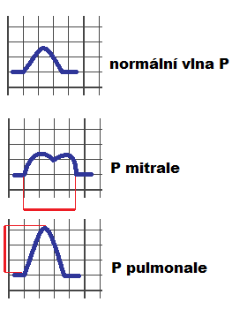
Vlna P
Fyziologicky P vlna předchází každý QRS komplex
hodnotíme pozitivitu a negativitu, amplitudu a dobu trvání
amplituda P vlny 0,25 mV, trvání 80ms
P pulmonale, P mitrale
Poruchy A-V vedení

Slide 13
PQ interval
od začátku P vlny do začátku komorového komplexu
Fyziologické hodnoty se pohybují mezi 0,12–0,20 s
prodloužený P-Q interval znamená delší dobu převodu řídícího impulsu ze síní na komory při poruchách v A-V části převodního systému
zkrácený PQ interval znamená, že řídící impuls se dostal na převodní systém komor dříve než normálně protože zpravidla obešel A-V uzel abnormálními spoji převodního systému

Slide 14
QRS komplex
označení pro depolarizaci komor
průběhu a směru elektrické aktivace myokardu komor
Q – pouze první negativní kmit, kterým komplex začíná, tento kmit může v komplexu chybět
R – každý pozitivní kmit komplexu
S – všechny negativní kmity komplexu následující za R kmitem
QRS komplex trvá do 0,11 s, delší=porucha nitrokomorového vedení

Slide 15
ST úsek
fáze plateau - v myokardu fyziologicky nedochází k žádným elektrickým změnám Proto je normálně úsek mezi QRS komplexem a vlnou T v isoelektrické rovině
Její hladinu zjistíme z úseku mezi vlnou P a počátkem QRS komplexu
elevace, deprese = poruchy depolarizace myokardu, nejčastěji při hypoxii myokardu

Slide 16
Vlna T
repolarizaci komorového myokardu
Fyziologicky je konkordantní (stejná polarita jako největší kmit QRS komplexu)
Vždy pozitivní v I, II, V3-V6, negativní v aVR
Někdy může být vlna T bipolární
Trvání do 200ms, amplituda 2-8mm
Odchylky T vlny se vyskytují, při hypoxii myokardu či iontové disbalanci

Slide 17
QT interval
od začátku komorového QRS komplexu po konec vlny T
délka odpovídá trvání depolarizace a repolarizace komorové svaloviny
Normální hodnoty jsou od 0,25 s do 0,50 s
Délka závisí na TF

Slide 18
Elektrická osa srdeční
Elektrická osa je myšlená přímka, která u zdravého srdce vychází ze srdeční báze a směřuje k apexu
Vektor el.aktivity srdce ve frontální rovině během depolarizace komor
Lze podle ní přibližně určovat polohu srdce v mediastinu
Význam pro posouzení blokád ramének, hypertrofie myokardu
Pouze z končetinových svodů
Normální rozsah EOS je od -30°do + 105 ° = intermediální
osa
- horizontální – méně než -30°
- vertikální - více než 105°

Slide 19
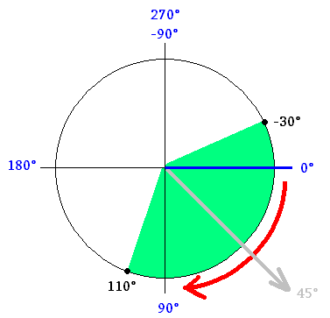
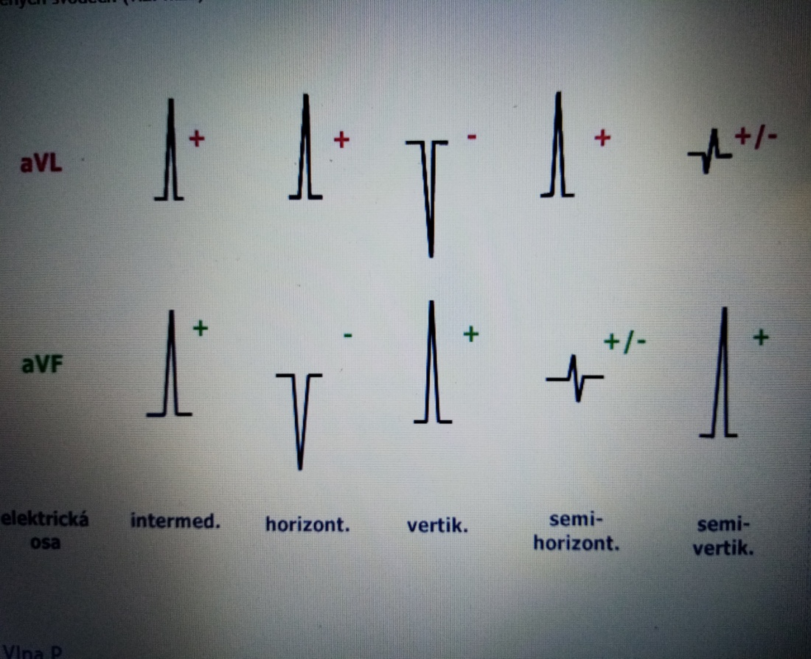
Elektrická osa srdeční

